Slide 1
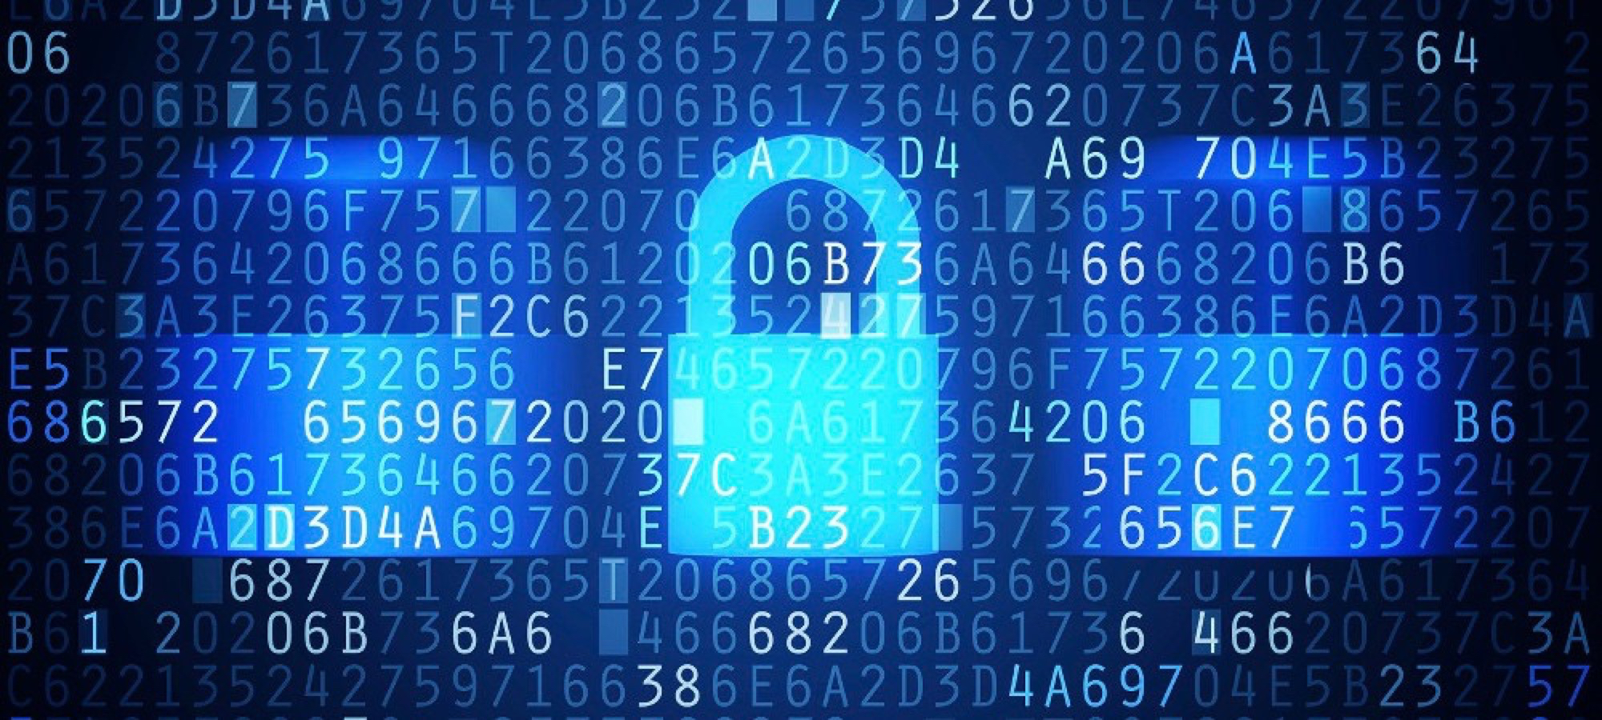
COMO LO RESOLVIMOS
NETWORKING TEAM-A

Slide 2
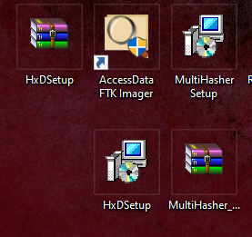
QUE UTILIZAMOS PRIMERO

Slide 3

Software utilizado para extraer las imágenes:

Slide 4
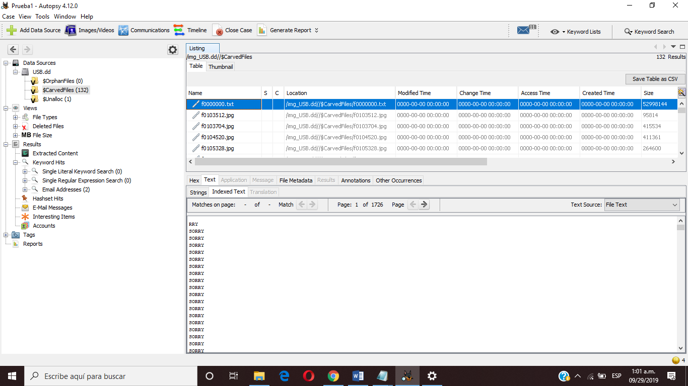
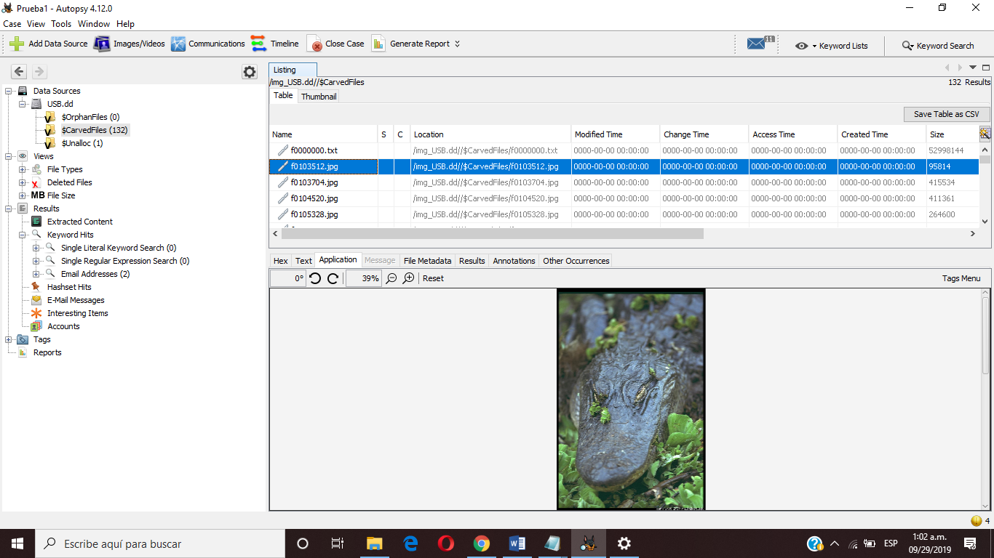
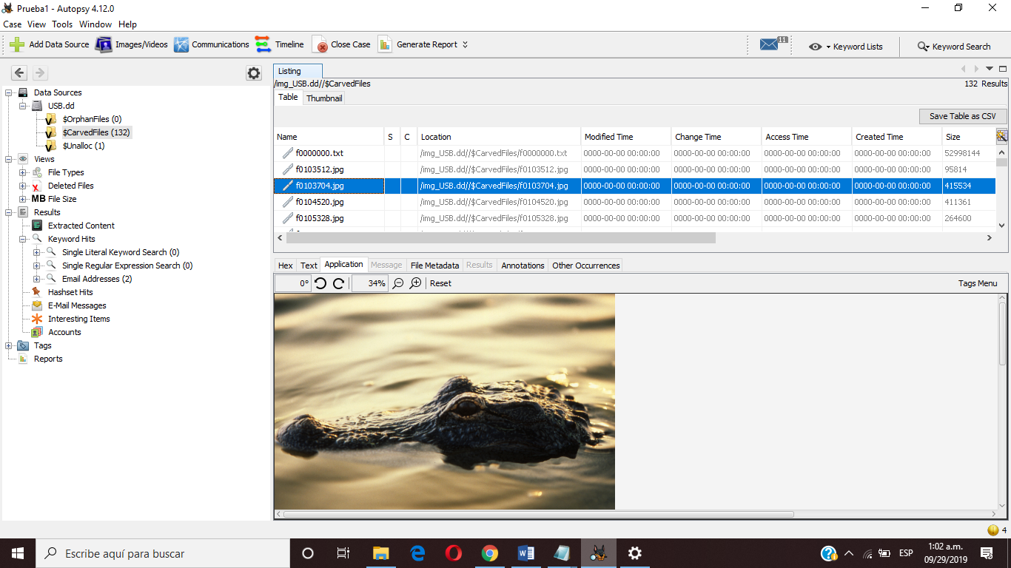
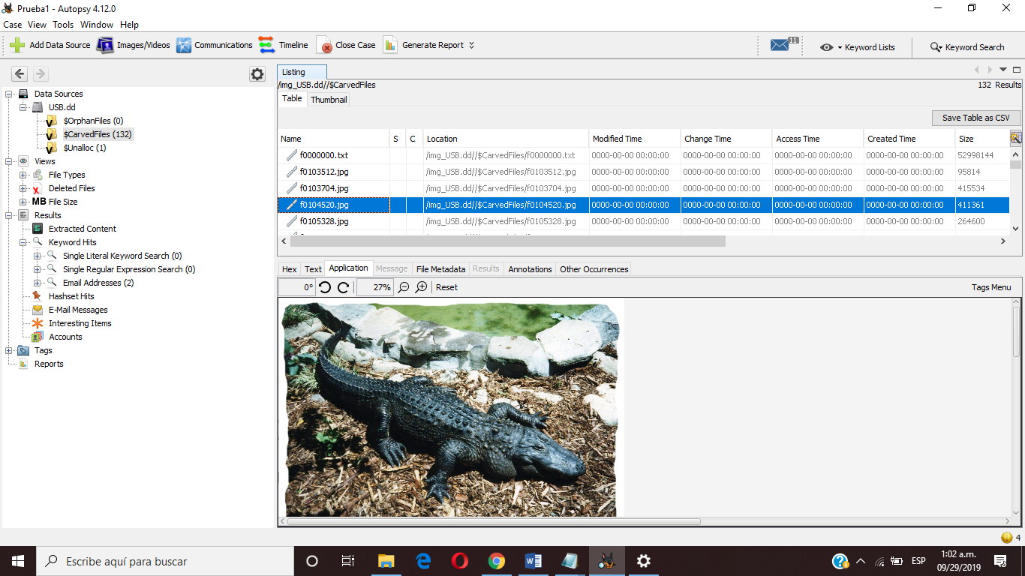
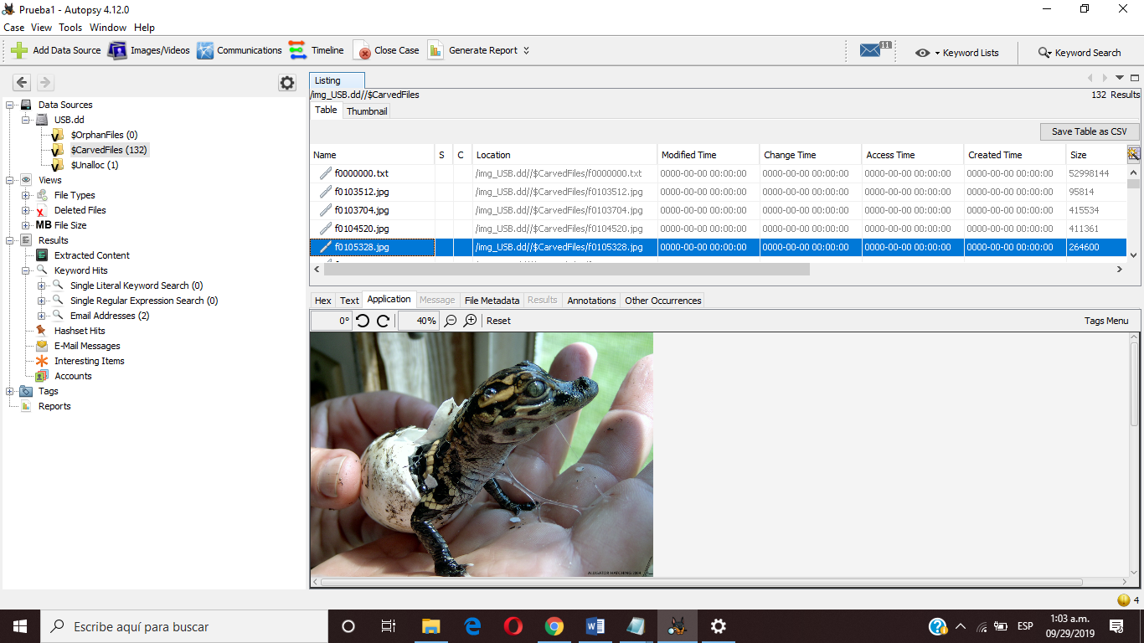
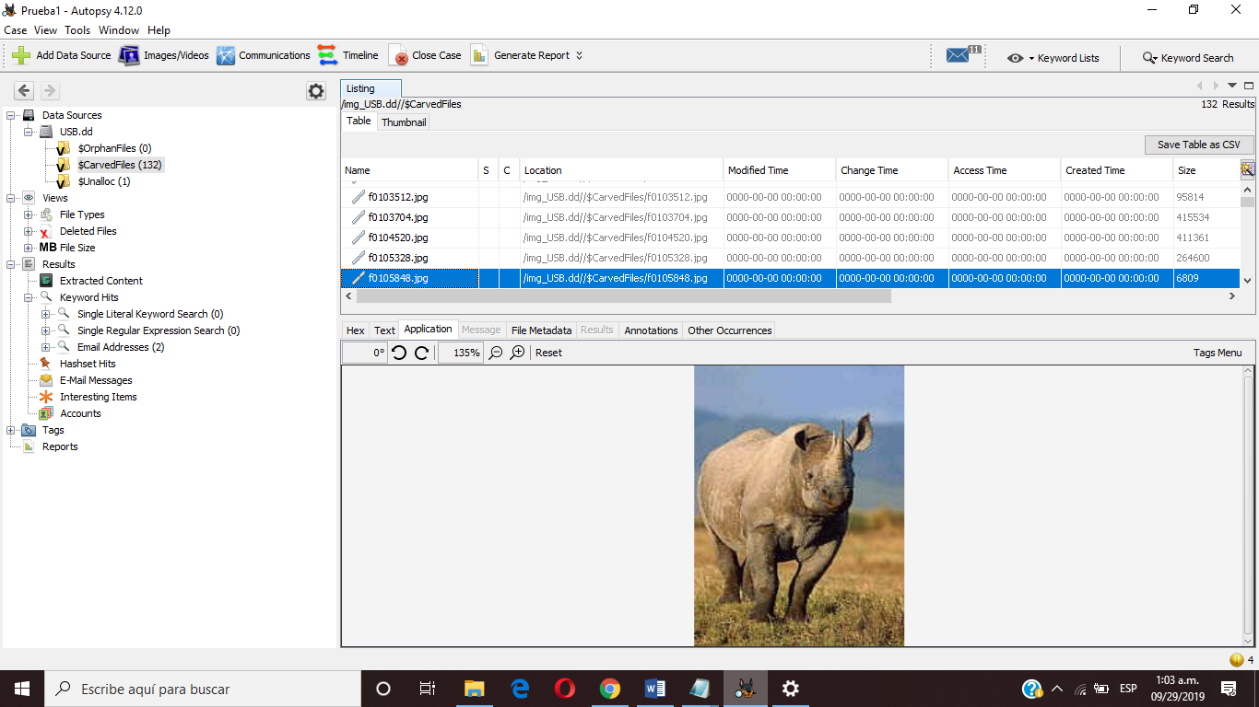
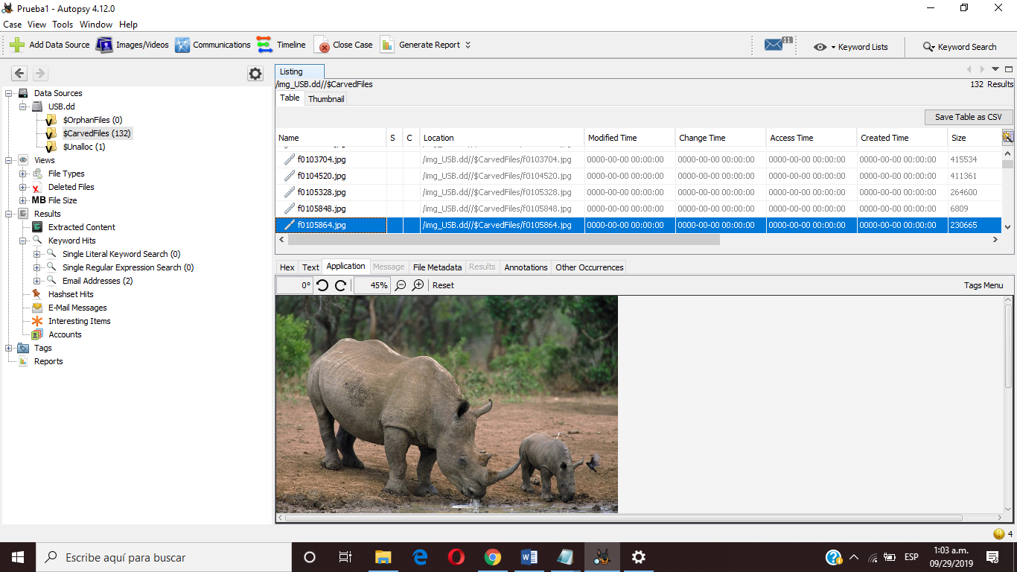
QUE FUE LO QUE ENCONTRAMOS:

Slide 5
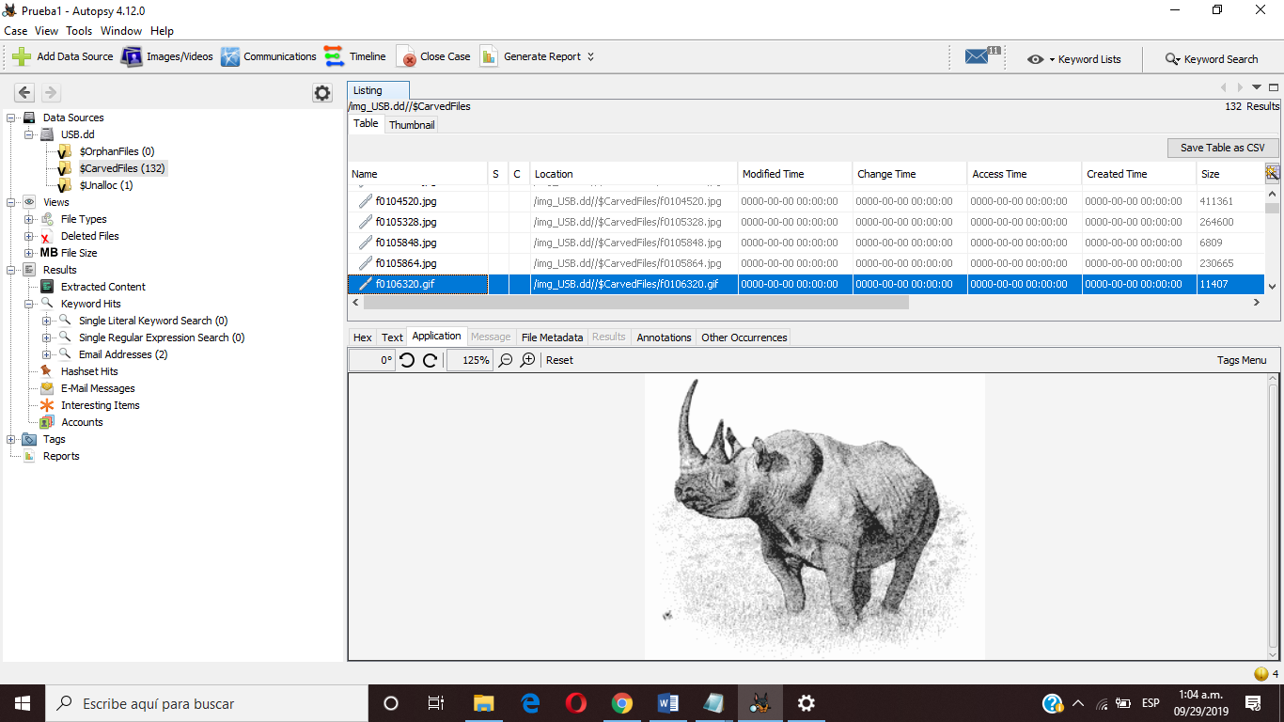
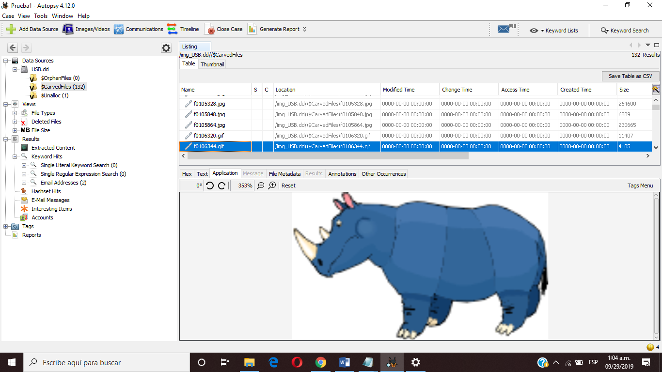

Slide 6
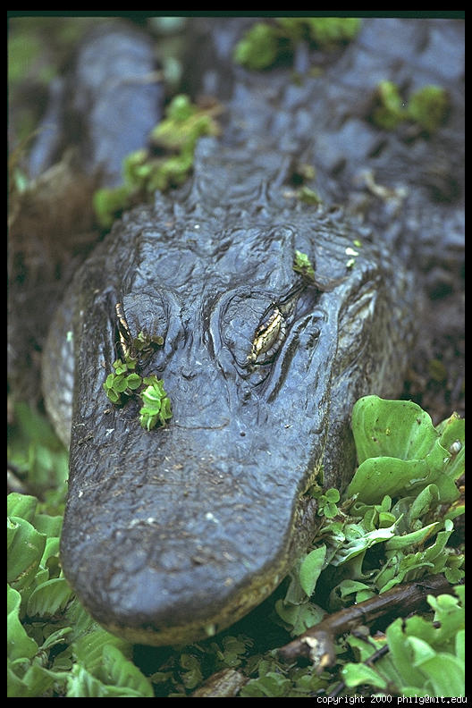
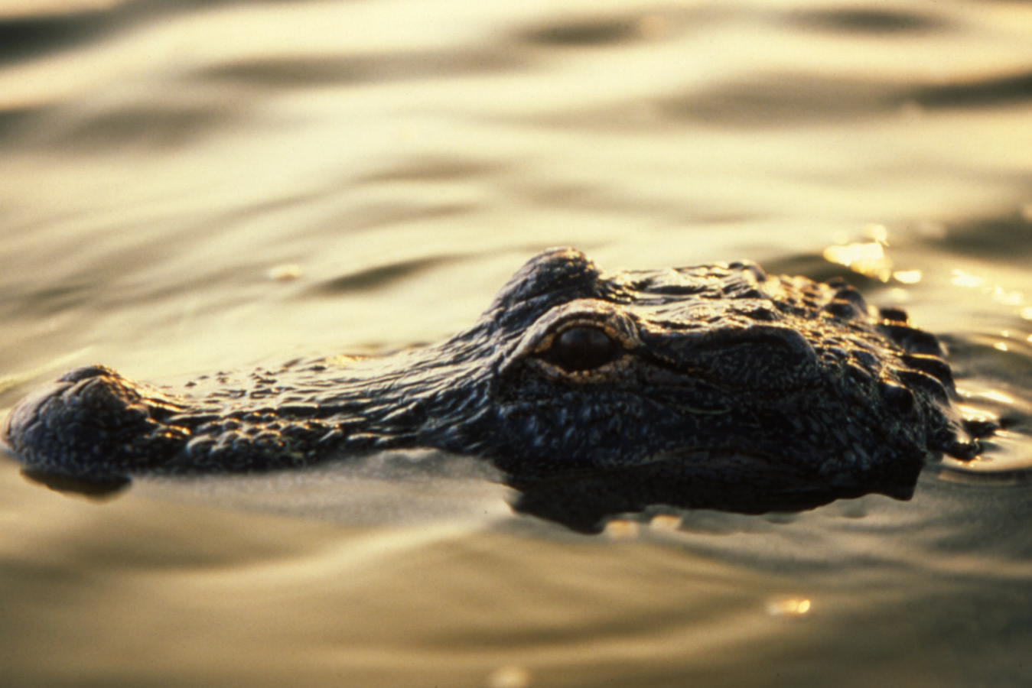
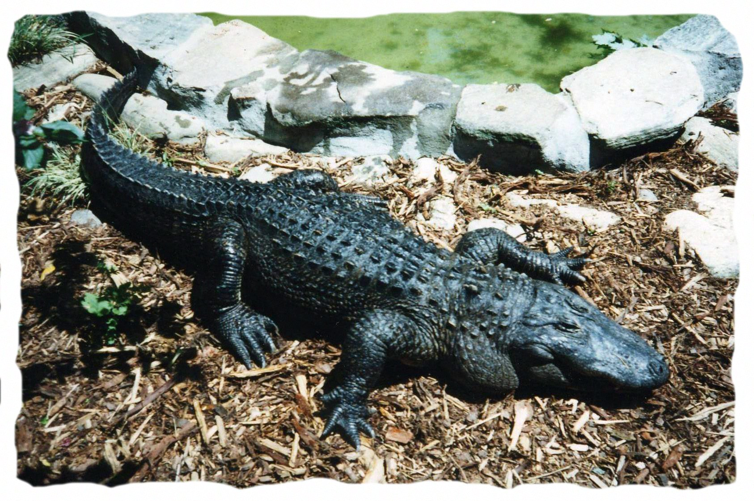
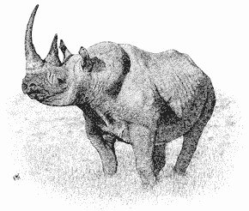
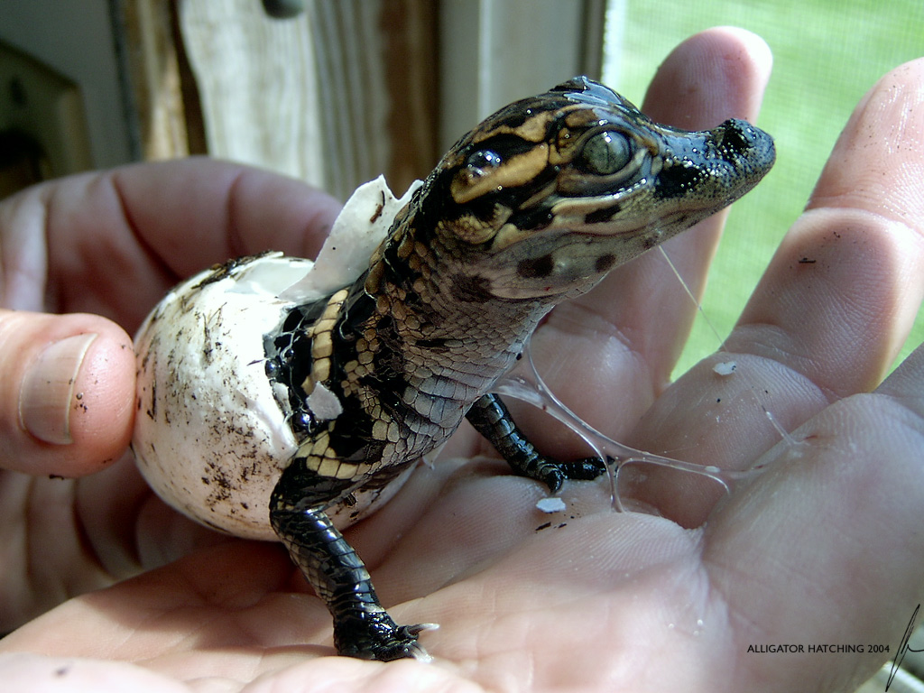
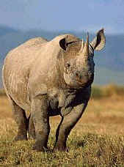
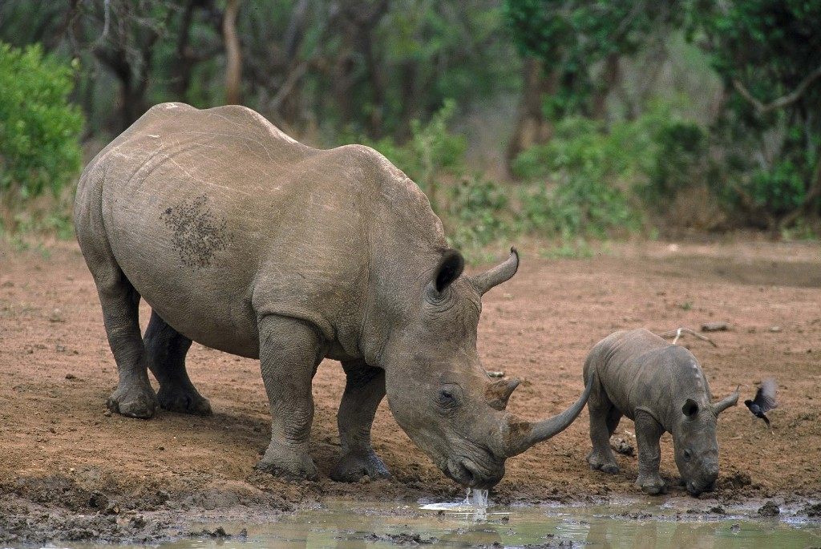


Slide 7
Como lucen los metadatos modificados
C:\Users\jhenr\Desktop\Forensia\IMAGENES\f0105848.jpg
C:\>metadato.exe C:\Users\jhenr\Desktop\Forensia\IMAGENES\f0103512.jpg
ExifTool Version Number : 11.65
File Name : f0103512.jpg
Directory : C:/Users/jhenr/Desktop/Forensia/IMAGENES
File Size : 94 kB
File Modification Date/Time : 2019:09:29 01:21:22-05:00
File Access Date/Time : 2019:09:29 03:18:20-05:00
File Creation Date/Time : 2019:09:29 03:18:20-05:00
File Permissions : rw-rw-rw-
File Type : JPEG
File Type Extension : jpg
MIME Type : image/jpeg
JFIF Version : 1.01
Resolution Unit : None
X Resolution : 0
Y Resolution : 0
Comment : copyright 2000 philg@mit.edu
Image Width : 528
Image Height : 792
Encoding Process : Baseline DCT, Huffman coding
Bits Per Sample : 8
Color Components : 3
Y Cb Cr Sub Sampling : YCbCr4:4:4 (1 1)
Image Size : 528x792
Megapixels : 0.418

Slide 8

Historia: Analizamos las capturas de trafico mediante wireshark

Slide 9
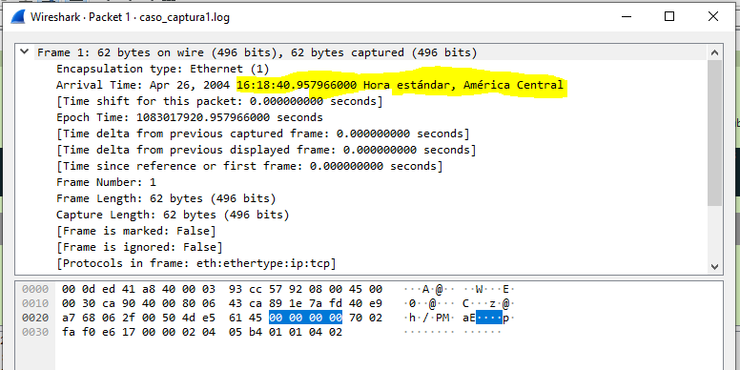
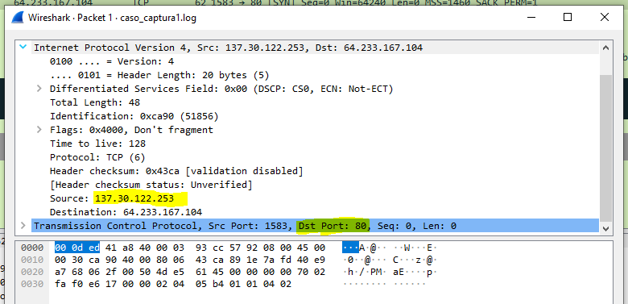
Captura 1

Slide 10
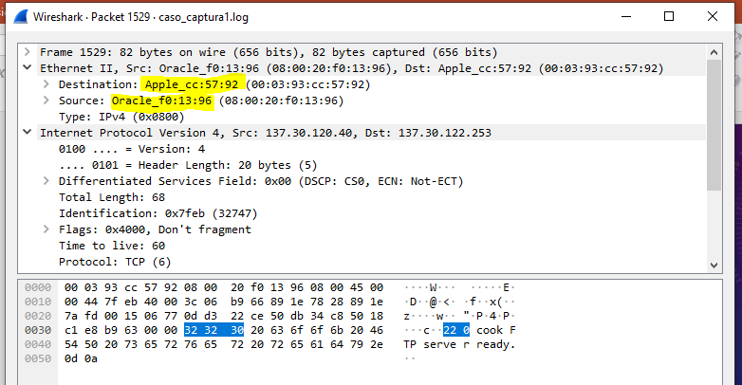
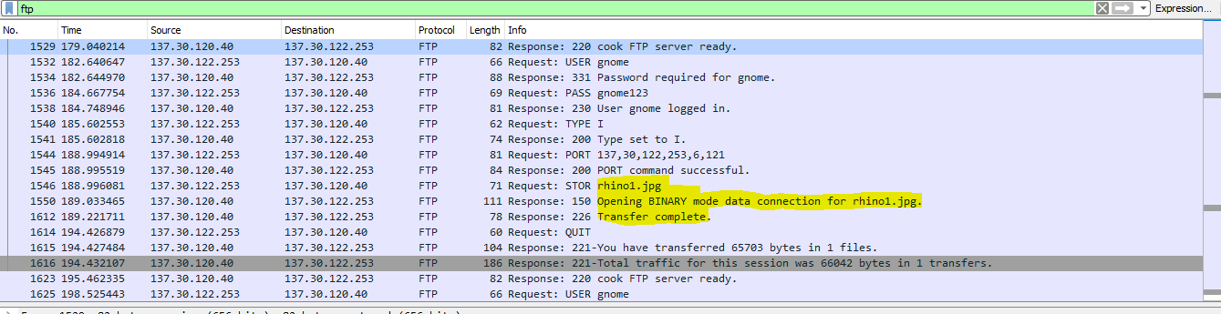

Slide 11
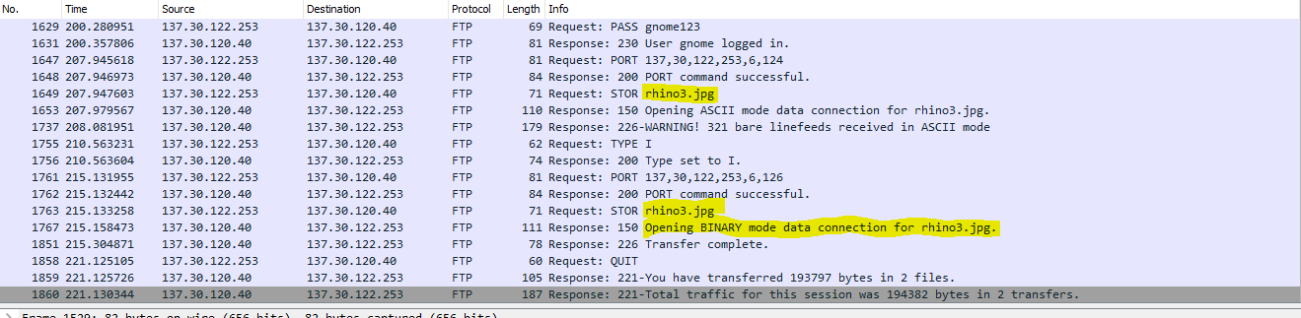
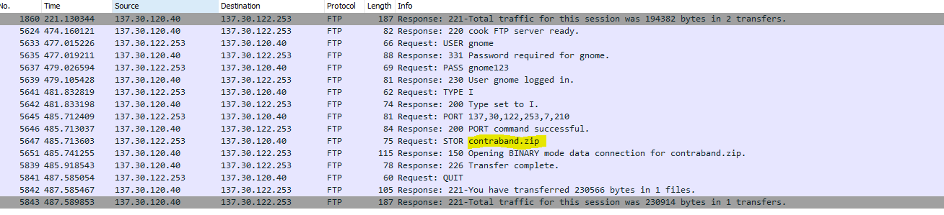

Slide 12
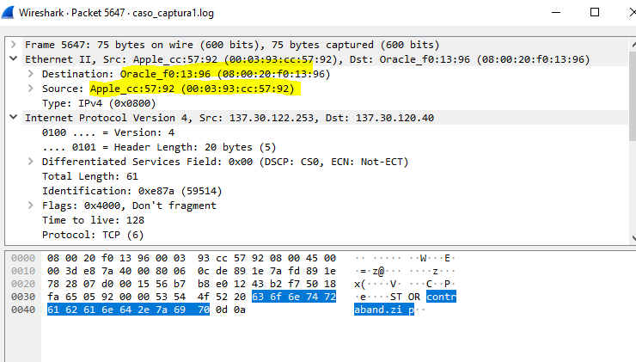

Slide 13
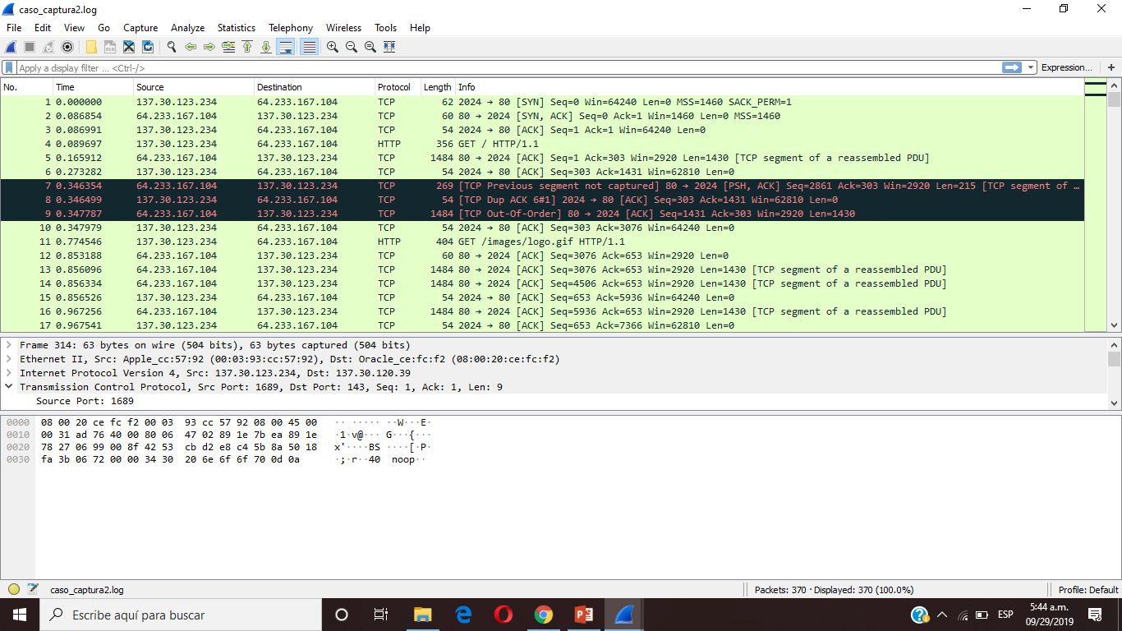
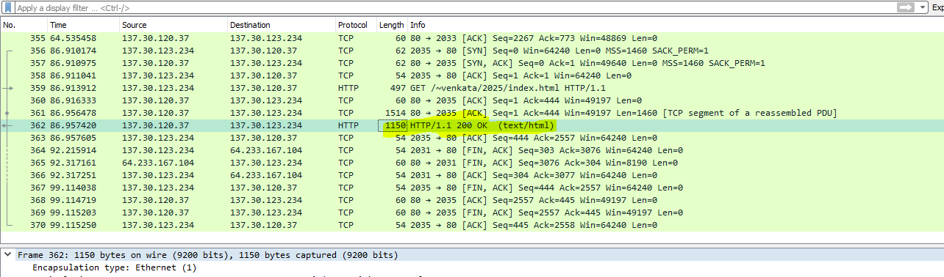
CAPTURA #2

Slide 14
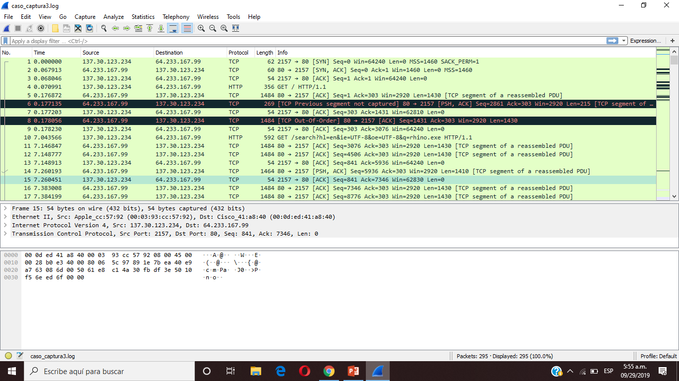
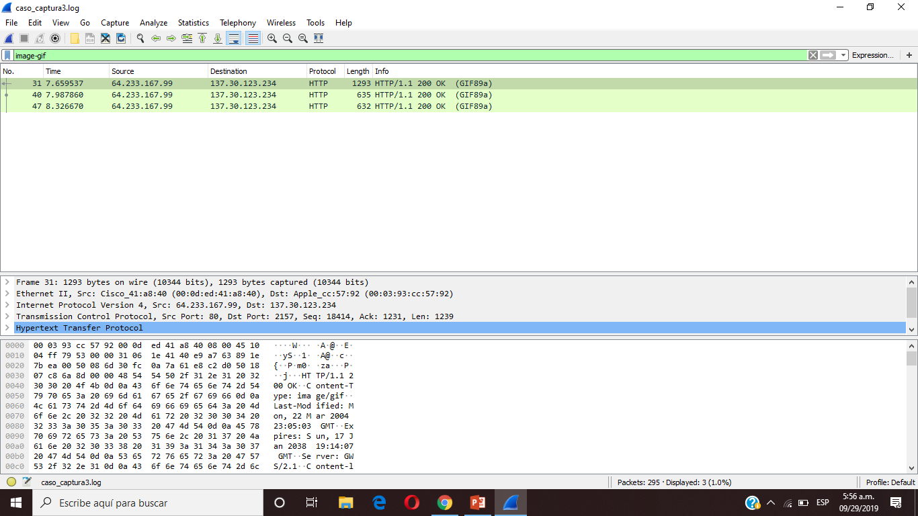
CAPTURA 3

